Slide 1
聚焦课堂，对标课标，回归人培
《学前教育活动设计与指导（健康）》课程设计与实施
学前教育学院 黎诩
2025.9
Notes:
今天我分享的主题是“聚焦课堂，对标课标，回归人培”，学前教育活动设计与指导（健康），这一课程的设计与实施。

Slide 2


目录
01
02
03
04
05
课程定位
课程
目标与内容
课程实施
课程评价
课程特色
Notes:
我将从以下几方面和大家进行交流，共同探讨如何依据人才培养方案，编制课程标准，进行课程设计，和开展课堂教学。

Slide 3
课程定位
PART
01
人才培养方案与课程的关系
Notes:
要上好一门课，首先，必须明确这门课从哪里来，也就是明确课程在人培当中的定位。

Slide 4
课程定位：人才培养方案与课程的关系
培养目标
培养规格
毕业要求
课程体系
Notes:
我们都知道，在人培方案当中，培养目标决定了培养规格、毕业要求，进而形成了课程体系；那不同的课程是怎样支撑不同的毕业要求、培养规格，进而实现培养目标呢？

Slide 5
课程定位：人才培养方案与课程的关系
培养目标
本专业立足大连、服务辽宁，培养理想信念坚定，能够践行社会主义核心价值观，德智体美劳全面发展，适应学前教育发展需要，具有良好的教师职业道德和职业精神，先进的教育理念，良好的科学人文艺术素养、数字素养和创新意识，较强的就业和可持续发展的能力，掌握幼儿发展、幼儿保育与教育、通识性知识等专业知识，具备环境的创设和利用、一日生活的组织与保育、游戏活动的支持和引导、教育活动的计划与实施、激励与评价、沟通与合作、反思与发展等专业能力，能够在幼儿园等各类学前教育机构胜任保教工作的高素质教育工作者。
培养规格
目标1
守师德
目标2
善保教
目标3
会育人
目标4
能发展
毕业要求
课程体系
Notes:
这是学前教育专业的培养目标，我们结合师范生的核心能力，把目标进行了归纳提炼

Slide 6
培养目标
目标1
守师德
目标2
善保教
目标3
会育人
目标4
能发展
培养
规格
思政
素质
文化素质
职业素质
身心素质
人文社会知识
自然科学知识
工具性
知识
专业
知识
通用
能力
专业
能力
理想信念
依法执教
师德规范
职业认同
职业情怀
幼儿发展知识
保育与教育
知识
通识性知识
环境创设
一日生活
游戏活动
教学活动
观察评价分析
建立班级秩序
营造班级氛围
全面育人
环境育人
协同育人
学习发展
反思创新
沟通技巧
团队合作
毕业要求
1.师德规范
2.教育情怀
3.保教知识
4.保教能力
5.班级管理
6.综合育人
7.学会反思
8.沟通合作
公共课
教师口语
乐理与视唱练耳
学前儿童卫生与保健
学前儿童心理发展
学前教育概论
教师职业道德与政策法规
数字化教育技术 应用
幼儿园教师音乐技能
幼儿园教师舞蹈技能
幼儿园教师美术技能
幼儿园课程概论
幼儿游戏与指导
教育活动设计与指导
健康
专业限选课
实践教学
教育活动
设计与指导
儿童文学应用与实践
环境创设玩教具制作
幼儿园班级管理
学前儿童行为观察
教育科学研究方法
课程体系
语言
社会
科学
艺术
Notes:
然后形成了这样的支撑矩阵，明确了自上而下的决定关系，和自下而上的支撑关系。
就像盖房子一样，培养目标是效果图，毕业要求是施工图纸和标准，课程就是具体的工序和材料。
所以，一门课程之所以能存在于课程体系，是因为它可以支撑一定的毕业要求； 如果它不能支持任何要求，或只能低水平支撑，那就没有开设的必要；反之，如果它能对较多核心要求起到高度支撑，那它有可能成为专业的核心课程。
我们的课在这里，是专业核心课，因为幼儿园的教育分为五大领域，所以我们具体开设了五门课。
健康教育课能支撑什么呢？经过分析，它能够支撑5项毕业要求下的6个具体指标点，其中有2项高支撑，且刚好是较为核心的指标点，因此这门课程不仅有必要开设，并且也有必要成为专业的核心课。

Slide 7
课程目标和内容
PART
02
基于毕业要求的课程标准
Notes:
明确了课程的定位，接下来我们就要根据课程所支撑的毕业要求，来设计课程目标和内容，编制课程标准。

Slide 8
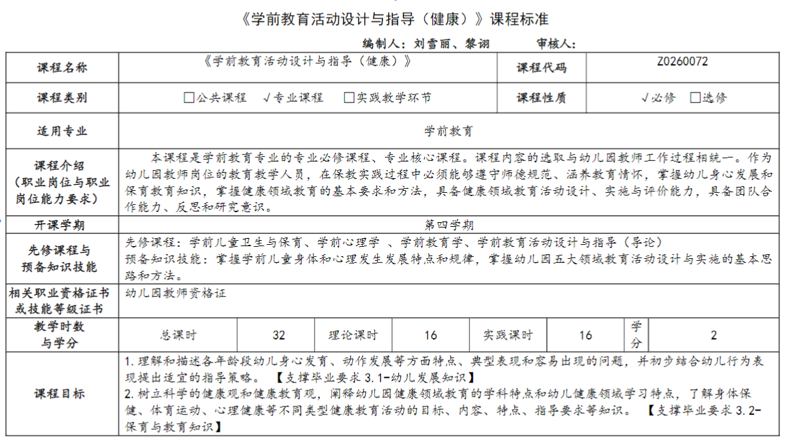
课程目标与内容：基于毕业要求的课程标准
课程内容
教学资源……
课程目标
考核要求
Notes:
课程标准在整个人才培养的过程当中具有承上启下的作用，如果说人才培养方案决定了这门课为什么要开，那么课程标准规定的就是这门课怎么开。
它相当于课程的实施蓝图，决定了课程具体应该教什么，教到怎样的程度。

Slide 9
课程目标与内容：基于毕业要求的课程标准
（1）课程目标
理解和描述各年龄段幼儿身心发育、动作发展等方面特点和容易出现的问题
掌握不同类型健康教育活动的目标、内容、特点、设计实施要求、评价等知识
能科学设计健康教育活动方案，并运用适宜的方法组织实施和评价不同类型的健康教育活动，教育行为得当
能在活动中融入爱国主义教育、劳动教育、传统文化教育，具备初步育人能力
关爱幼儿，树立科学的健康观和健康教育观
具有教育反思和教育研究意识
具有团队协作精神，积极思考、交流讨论、主动承担任务
课程目标1——毕业要求 3.1-幼儿发展知识
课程目标2——毕业要求 3.2-保育与教育知识
课程目标3——毕业要求 4.4-实施教育活动
课程目标4——毕业要求 6.1-全面育人
课程目标5——毕业要求 7.2-反思与创新
课程目标6——毕业要求 8.2-团队合作
知识
能力
素质
Notes:
我们首先来看课程目标。依据前面的分析，制定课程目标最直接的依据，就是这门课所对应的毕业要求。
因此我们制定了与其所支撑的毕业要求一一对应的课程目标，以确保目标可评、可测。
这两项是高支撑度的指标点，他们对应的目标也就是这门课的核心目标或者说是重点。

Slide 10
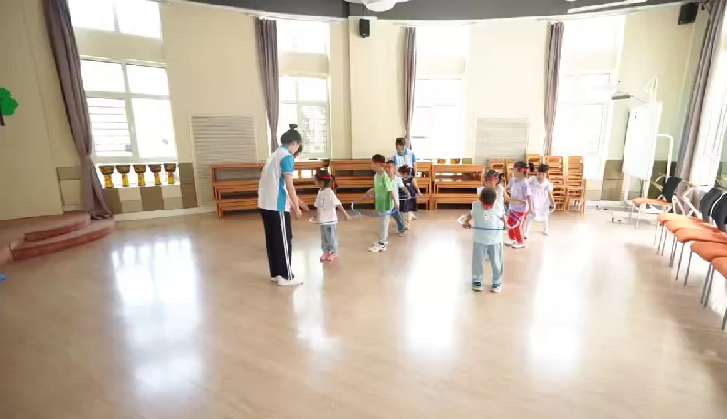
课程目标与内容：基于毕业要求的课程标准
（1）课程目标
会 教
Notes:
这两个目标关注的就是设计、实施和评价健康教育活动，
因此，简单来说，这门课程最核心的目标就是能给小朋友上健康课，要“会教”。

Slide 11
课程目标与内容：基于毕业要求的课程标准
（2）课程内容
旧
新
学科体系
重 构
项目/任务/案例
强调知识的系统性、逻辑性
强调在真实岗位情境中解决实际问题
Notes:
那怎样进行课程内容组织，来实现会教呢？
根据职业教育的特点，理实一体或者实践类的课程，应该改变学科体系的课程安排，对接行业企业的新要求、新规范，以工作项目和典型任务重构教学内容。

Slide 12
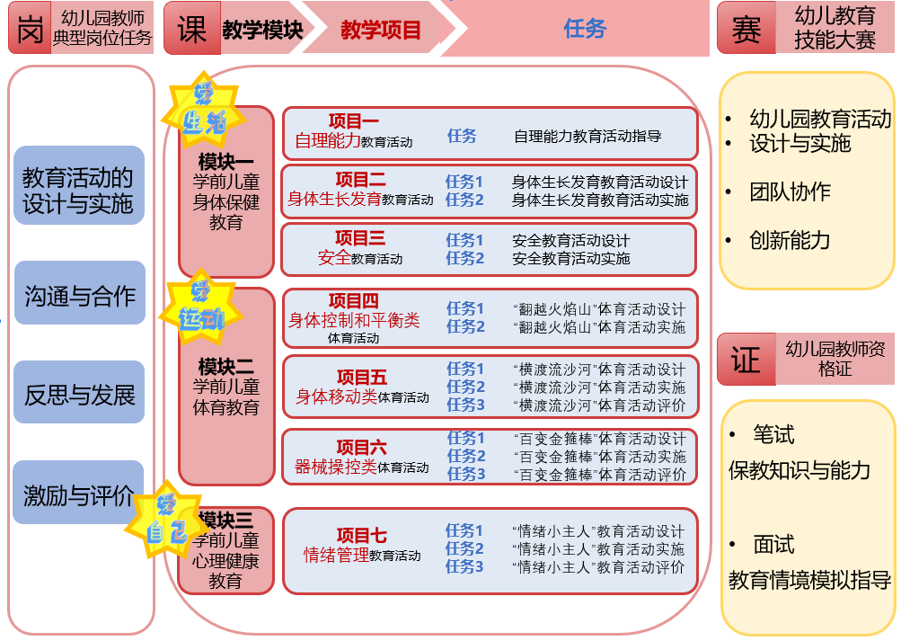
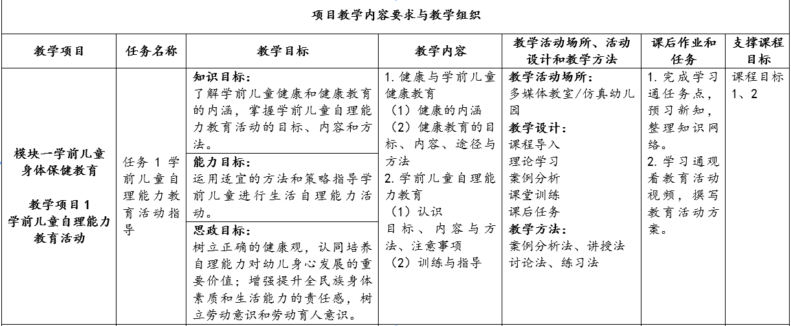

新
旧
单元一 学前儿童健康和健康教育概述
单元二 学前儿童健康教育活动设计
单元三 学前儿童身体保健教育
单元四 学前儿童心理健康教育
单元五 学前儿童体育
Notes:
那我们的这门课程为了更有效地达成“会教”的目标，也是改变了以往先讲概述、再讲设计实施要求、再练习不同类型活动的组织；而是岗课赛证融合，从幼儿发展的角度出发，根据幼儿健康领域的核心经验设计了7个项目、16个任务，并根据他们的特点组合成了3个模块，将不同类型活动的设计、实施、评价等由浅入深地融入到具体项目和任务中，确保课程内容覆盖全部课程目标。一会儿和大家分享的就是这个教学项目。
另外，我们还在课程标准中明确了每次教学任务支撑的课程目标，确保教学不跑偏，也为后续的考核评价，提供了依据。

Slide 13
课程实施
PART
03
以学生为中心的课堂教学
Notes:
那么到这里，我们已经通过课程标准的编制，明确了这门课要教什么、教到什么的程度。
接下来就要对课程进行落地，开展具体的课堂设计和教学。

Slide 14
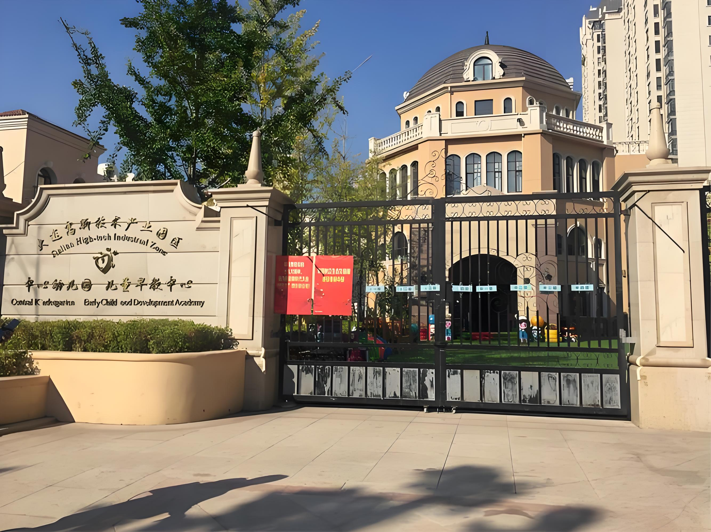
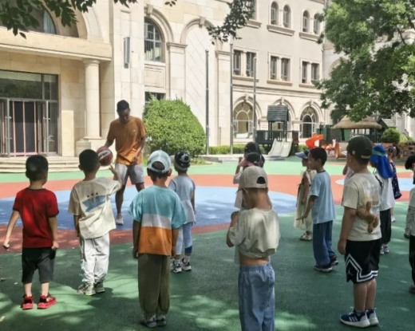
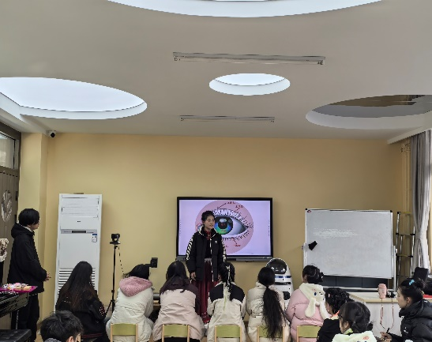
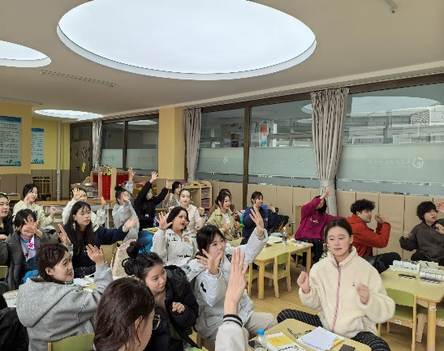
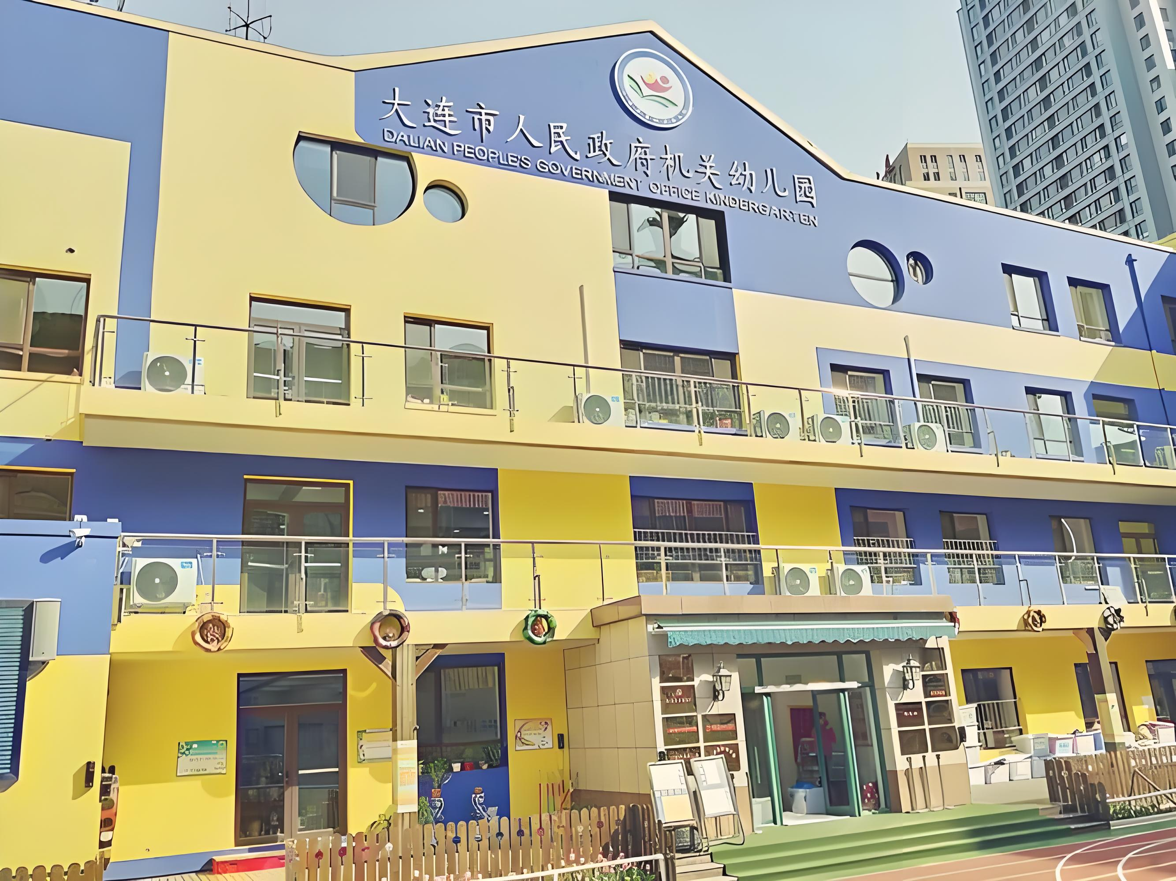
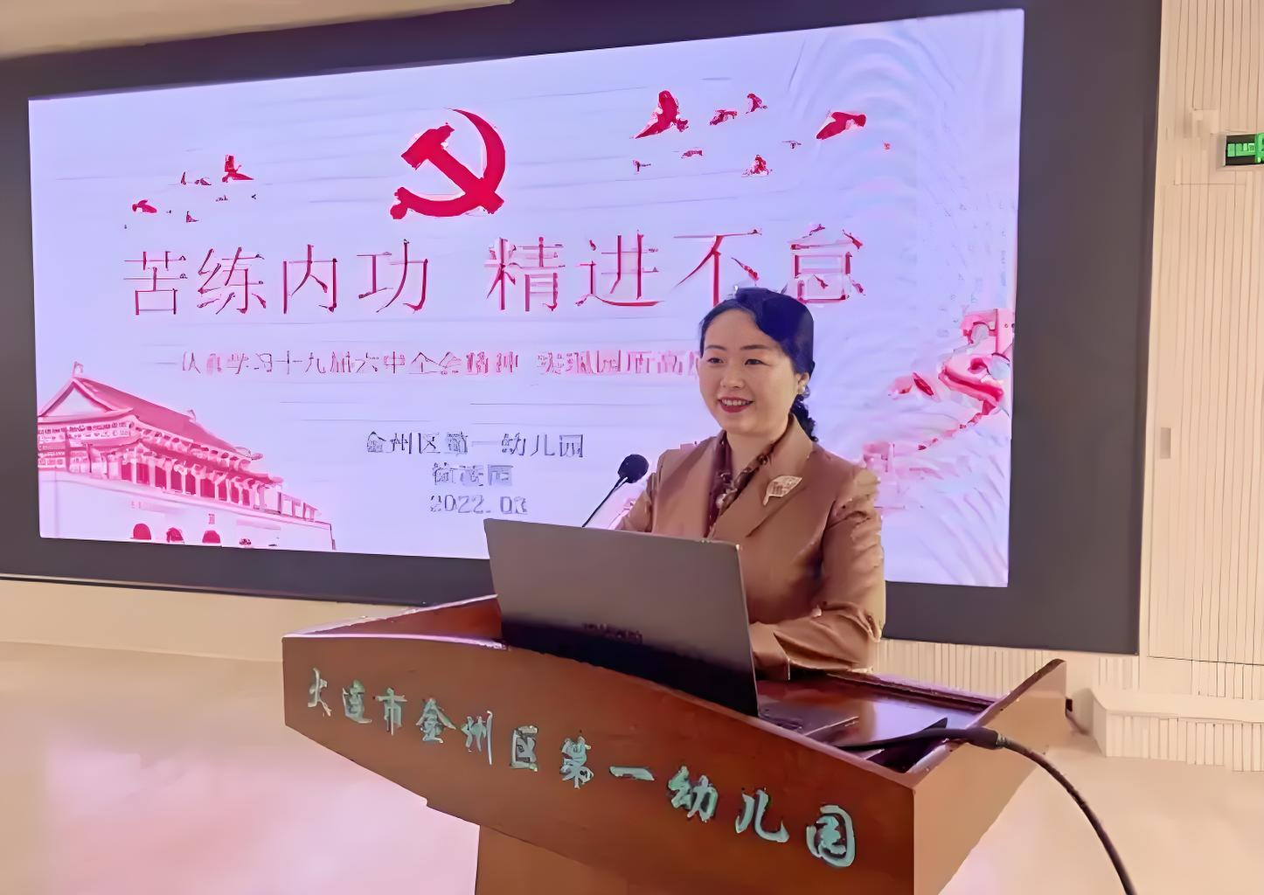
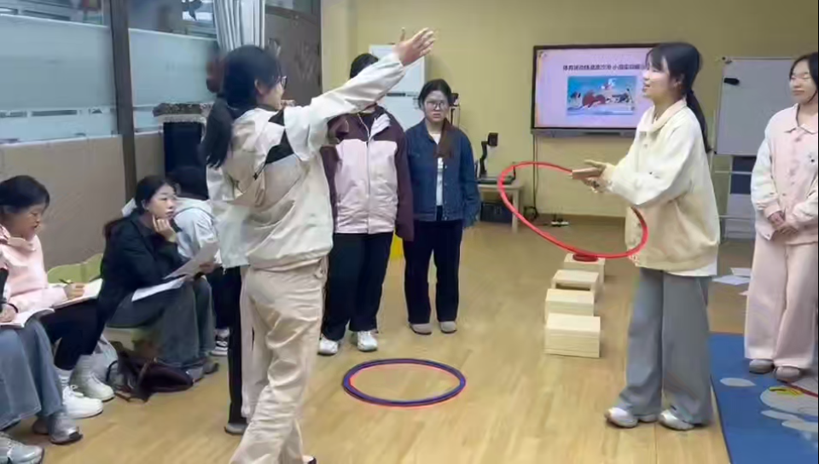
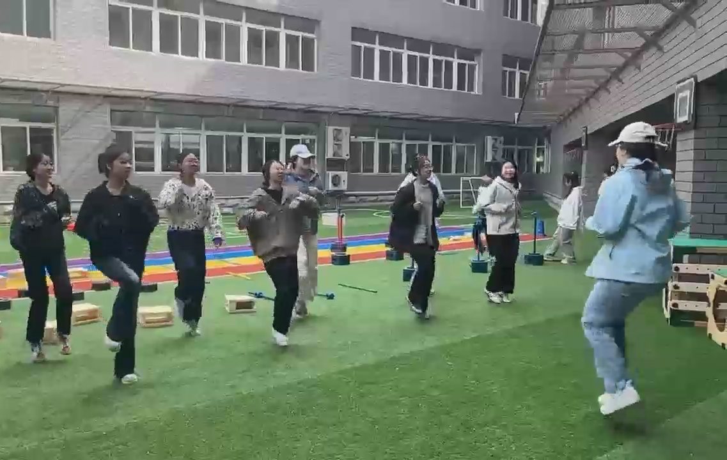
课程实施：以学生为中心的课堂教学
遇到的问题
学生被动，背得多、思考得少
真实项目
解决办法
以学生为中心 ——
任务驱动，变“讲授模式” 为“学习模式”
丰富教学方法和手段，提高师生互动质量
Notes:
总结以往的教学，我们发现最大的问题就是学生的学习比较被动，（看起来一边点头一边记笔记，实际上大脑一片空白，走近看看笔记本上画了一只Hello Kitty），他们更习惯于背知识点，不愿意思考，所以就会出现很多问题，比如活动设计想当然、模拟教学生硬（甚至……）
想改变这样的情况，就要调动学生学习的主动性，以学生为中心，帮助他们树立岗位角色意识，提升他们在课堂中存在感、参与感和使命感——
比如以任务驱动，改编课堂模式；或者丰富教学方法，提高师生互动的质量。
那在这门课中，我们充分发挥校外实践教学基地和产业导师的作用，把幼儿园真实会开展的教学活动作为项目，借助信息化手段、自然融入课程思政，把我们课堂教学变成幼儿园教研，把学习的过程变成老师备课、磨课、评课的过程，让学生逐渐树立教师意识，养成学习习惯。

Slide 15
课程实施：以学生为中心的课堂教学
目标
主题
能设计教案、能组织活动、能评价活动、有育人意识
组织一个锻炼幼儿器械操控动作动作的体育活动，“百变金箍棒”
项目六
器械操控类体育活动
学习思路
教学安排
设计（2课时）、实施（2课时）、评价（2课时）
认识—设计—优化—实施—评价
Notes:
接下来我将以本课程的项目六，械操控类体育活动为例，和大家分享一些具体的做法。
首先要确定这一项目的学习目标；并且结合岗位实际，确定项目的主题内容，这里我们选择了一个学生和幼儿园的小朋友都感兴趣的主题，并且具有传统文化的思政元素；然后，结合教育教学规律，确定了认识、设计、优化、实施、评价这样的学习思路；分解好了三次课的教学任务安排。

Slide 16
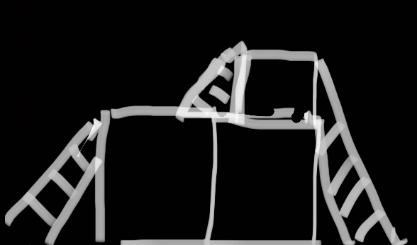
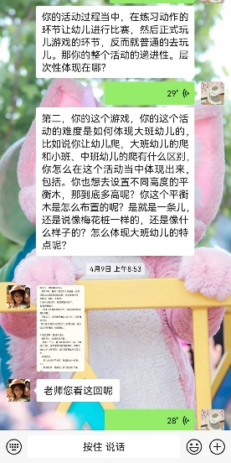
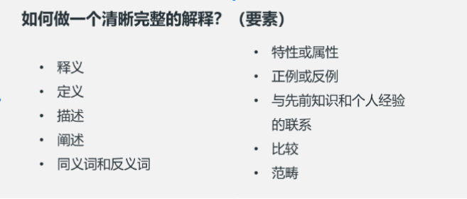
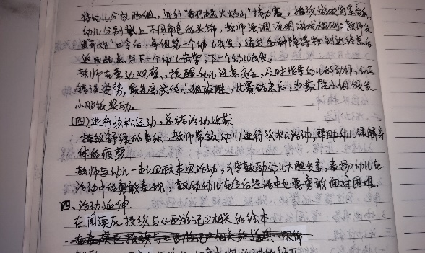
课程实施：以学生为中心的课堂教学
器械操控类体育活动“百变金箍棒”
任务1
“百变金箍棒“
活动设计
1.结合学习资料，预习基本知识
2.实训小组设计活动方案，教师指导
1.分享、提问检查课前学习，梳理重点
2.以说课形式汇报活动方案并讲评，评价分析问题、归纳总结，解决难点
课 前
课 中
课 后
1.复习
2. 小组修改活动方案，教师指导
任务2
“百变金箍棒“
活动实施
准确把握重难点，做好内容取舍
做好个别指导
有效讲解示范，促进高阶理解
宏观、易懂、重复的内容
容易理解的重点或考点/有前期学习经验
学生
自主
任务3
“百变金箍棒“
活动评价
非重点/易获得但部分难理解
难点，需长期学习或经验累积
Notes:
三次教学任务围绕整体的项目主题，依次完成活动设计、活动实施、和活动评价，同时打通了课前、课中、课后各环节，使学生在更完整的情境中进行学习。
第1次课课前，学生要完成预习任务，且结合预习提前设计教案，教师进行指导。这里应该注意的是，我们要对教学内容进行取舍，不能面面俱到，要依据目标准确提炼重难点；如果有些内容学生可以自主学习，那就可以在课前布置任务，然后通过答疑、请学生举例、提问检查、案例分析或者个别指导等方式支持他们学习，这样，就可以把课堂的时间留给那些值得精讲的内容。
课上，我们会通过分享提问，检查课前的学习情况，并请学生以说课的形式汇报方案，师生共评、归纳总结，解决重难点。那么这里就涉及到了，如何用不同的方法讲好这些重难点，如何通过我们的引导，给到学生那些在教材上、在豆包上、在deep上都没有的东西，实现他们更有效的学习。所以不能干巴巴的讲，也不能只讲自己所擅长的。要从学生的视角，让他明确这个知识点要用在哪、怎么用。我们可以从这些讲解要素中选择方法，也可以通过体验、试误、结合以往学生出现的问题、结合网络热梗，看听说做多感官结合，让他们在相对轻松地氛围里获得高于课本的内容。
课后，学生结合课上出现的问题，优化活动方案。

Slide 17
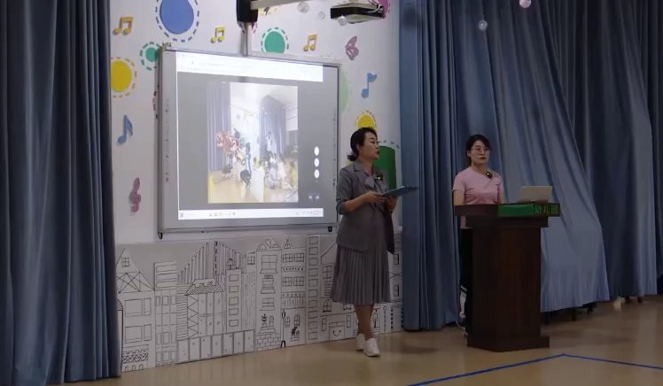
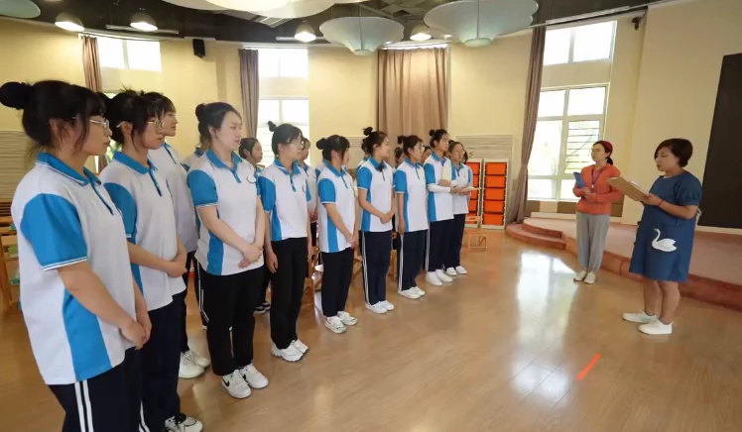
课程实施：以学生为中心的课堂教学
器械操控类体育活动“百变金箍棒”
任务1
“百变金箍棒“
活动设计
1.结合学习资料，预习基本知识
2.实训小组设计活动方案，教师指导
1.分享、提问检查课前学习，梳理重点
2.以说课形式汇报活动方案并讲评，评价分析问题、归纳总结，解决难点
课 前
课 中
课 后
1.复习
2. 小组修改活动方案，教师指导
任务2
“百变金箍棒“
活动实施
1.结合学习资料，预习基本知识
2.实训小组练习组织实施，全员参与，教师指导
1.模拟组织体育活动，其他同学观摩记录；
2.师生讲评，对难点进行再次练习和展示
课 后
课 前
课 中
1.整理观摩记录
2.撰写个人活动反思
利用校外实习，在真实幼儿园场景中开展活动
任务3
“百变金箍棒“
活动评价
Notes:
第2次课是活动的组织实施，课前还是要完成预习任务，然后结合修改的活动方案，练习活动模拟组织。
课上，小组模拟组织体育活动，其他同学做好观摩记录，师生讲评，对难点进行再次练习和展示。
因为这个项目开展的时间，刚好在学生下园实习前后，所以我们还会利用两周实习的时间，让他们组织真正的小朋友进行这个活动，（让他们感受一下老师在上面说没人在下面听得的种绝望），真切的看到活动效果，并请园长和幼儿园的老师进行指导点评，充分利用校外实践基地的环境、师资，发挥产教融合和校企合作的作用。
课后，学生整理观摩记录或撰写个人活动反思。

Slide 18
课程实施：以学生为中心的课堂教学
器械操控类体育活动“百变金箍棒”
任务1
“百变金箍棒“
活动设计
有效提问，实现有意义学习
1.结合学习资料，预习基本知识
2.实训小组设计活动方案，教师指导
1.分享、提问检查课前学习，梳理重点
2.以说课形式汇报活动方案并讲评，评价分析问题、归纳总结，解决难点
课 前
课 中
课 后
1.复习
2. 小组修改活动方案，教师指导
01
03
获取答案
任务2
“百变金箍棒“
活动实施
提出问题
02
有效反馈
1.结合学习资料，预习基本知识
2.实训小组练习组织实施，全员参与，教师指导
1.模拟组织体育活动，其他同学观摩记录
2.师生讲评，对难点进行再次练习和展示
课 后
课 前
课 中
1.整理观摩记录
2.撰写个人活动反思
任务3
“百变金箍棒“
活动评价
1.结合学习资料，预习基本知识
2.结合真实组织的活动（视频），填写评价量表
1.完整评价和提出改进建议，针对性练习
2.共同归纳“评价”容易出现的问题，解决难点
课 前
课 中
Notes:
第3次课要对“百变金箍棒”的活动进行系统性评价，课前需要同学们提前对观摩的活动打分，并填写评价量表。
课上，结合评价量表，以教研的方式对活动进行评价并提出改进建议，开展针对性练习。
那么在这一部分，因为具体的知识点比较少，主要是通过师生互动开展教学，而提问又是实现课堂活动最有效的方式，所以我们会结合课程的重难点，或者学生容易出现的问题，提前设计关键提问，以引发学生的深度思考和探索。
那要怎么提问呢？
一般分为三个步骤，分别是提出问题、获取答案、和有效反馈。

Slide 19
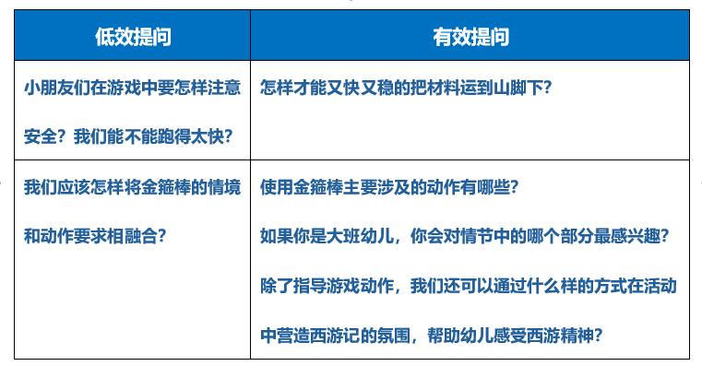
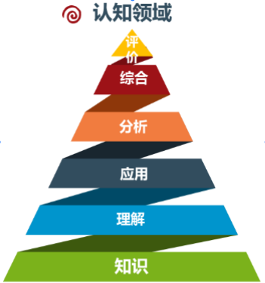
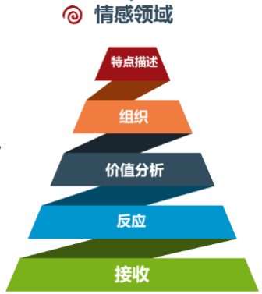
01
提出问题
明确目的，有针对性、有启发性，避免封闭提问
Notes:
首先提出问题，我们要明确提问的目的，比如是认知方面还是情感方面的，是想启发他的思考，还是了解他的观点，要根据学习的阶段设计不同层次的问题，避免过多的（好不好）封闭性提问。
更加细致的做法在这就不展开说了，在这里举了两个例子，分别是我们学生面向小朋友设计的提问，和我们老师面向学生设计的提问，大家可以感性的体会一下低效提问和有效提问的区别。

Slide 20
02
获取答案
时间：3-10s暂停、思考
机会：主动+随机，确保全覆盖
Notes:
这个步骤很容易被大家忽略掉。提问之后要给学生留一点思考的时间，不要着急，同时要确保提问范围全覆盖。积极的学生可以回答、安静的学生也可以点名回答，如果没人主动就随来点，和谁对视了就点谁、学习通摇到谁就点谁，或者今天9.9那就点个18号吧，总之要跳出套路，让每个学生都有被提问到的紧张感和悬疑感，提醒学生随之集中注意力。

Slide 21
03
有效反馈
整个活动你印象最深的部分是哪里？为什么？
你说材料准备得很充分，那这些材料都用在了哪些环节？和“金箍棒”或者孙悟空的特点怎样联系起来的？哪些材料的用法是你之前没有想到的？
当学生充满自信的回答正确时，不过度表扬；
当学生回答正确但犹豫是否正确时，向学生提供反馈，保证学生明白为什么正确；
当学生充满自信但回答错误时，肯定其努力，通过追问来帮助学生获取正确答案，避免直接给正确答案；
当学生没有正确回答或缺乏自信时，通过提供答案、追问、转问、澄清等方式。
Notes:
第3步，有效反馈，我们都知道提问之后要回应，但很多老师的回应都是“真好，真不错，请坐，没关系，再想一想”，很温柔，但是太温柔、太客气了，客气的像是没回答上来这个问题的是我们。
我们要根据学生回答的实际情况，给予针对性的反馈。尤其是学生的回答的不那么理想的时候，更应该利用这样的机会，通过提供答案、追问、转问、澄清等方式和他进行互动。
比如，评价其他小组活动的时候经常无话可说，或者说一些放之四海而皆准的、泛泛的，很好、材料很充分，到底怎么充分，好在哪，这时候就可以进行这样的一些追问，用刨根问底的八卦精神，去帮他们梳理思路、更好把握评价要点。这个过程不仅促使这个学生思考。也引发了其他同学的思考，同时为他们向幼儿提问进行了示范，潜移默化的帮助他们更好地“会教”。

Slide 22
课程实施：以学生为中心的课堂教学
器械操控类体育活动“百变金箍棒”
任务1
“百变金箍棒“
活动设计
有效提问，实现有意义学习
1.结合学习资料，预习基本知识
2.实训小组设计活动方案，教师指导
1.分享、提问检查课前学习，梳理重点
2.以说课形式汇报活动方案并讲评，评价分析问题、归纳总结，解决难点
课 前
课 中
课 后
1.复习
2. 小组修改活动方案，教师指导
01
03
获取答案
任务2
“百变金箍棒“
活动实施
提出问题
02
有效反馈
1.结合学习资料，预习基本知识
2.实训小组练习组织实施，全员参与，教师指导
1.模拟组织体育活动，其他同学观摩记录
2.师生讲评，对难点进行再次练习和展示
课 后
课 前
课 中
1.整理观摩记录
2.撰写个人活动反思
任务3
“百变金箍棒“
活动评价
1.结合学习资料，预习基本知识
2.结合真实组织的活动（视频），填写评价量表
1.完整评价和提出改进建议，针对性练习
2.共同归纳“评价”容易出现的问题，解决难点
课 后
课 前
课 中
完善活动，撰写评价总结报告
Notes:
课后，学生结合评价的要求，进一步完善活动，撰写整个项目的总结报告，这样不仅有助于学生掌握活动评价的方法，也为我们了解整个项目的达成程度提供了依据。
那么，在整个的教学实施过程中，我认为老师必须发挥好自身的主导作用，我们要提要求、要监督、要检查，不能完全顺着学生的意愿，如果老师上课只是为了给听课的人提供情绪价值，那我们去讲脱口秀好了呀。教育也好、学习也好，是需要一些外部驱动力的，所以我们得引导，让学生在每个环节都有事可做，切切实实参与到课堂中来。

Slide 23
课程评价
PART
04
回应毕业要求的达成度分析
Notes:
接下来，课程实施之后就要进行评价

Slide 24
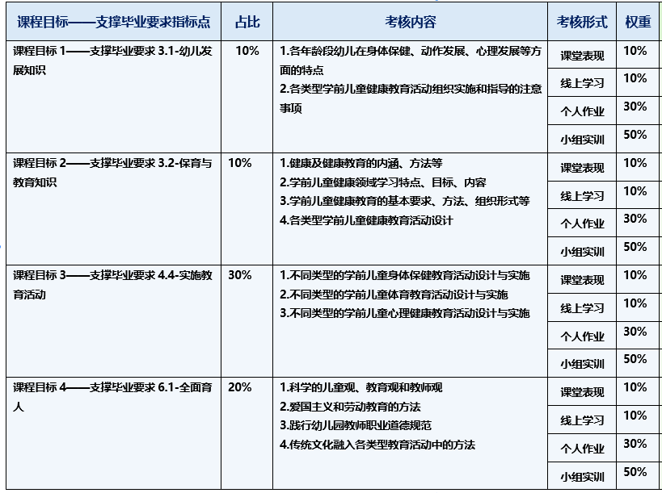
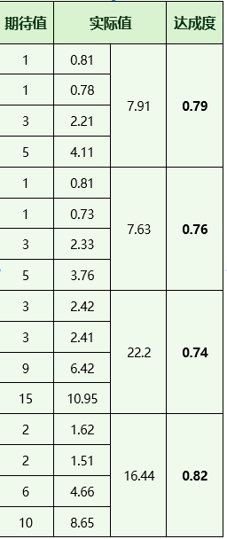
课程评价：回应毕业要求的达成度分析
持
续
改
进
Notes:
评价的依据是课程的目标，因此，评价标准同样也要体现对课程目标、毕业要求的回应。
我们专业根据师范专业建设的要求，通过质化量化相结合、教师评价和学生自评相结合的方式，对每一项课程的目标达成情况进行分析，形成分析报告，进一步把握学生学习情况，和课程对于毕业要求的具体支撑情况，了解哪些课程目标达成得好、哪些达成得不好，为下一轮教学提供反馈，实现持续改进。

Slide 25
课程特色
PART
05
目标达成基础上的个性化学习
Notes:
最后，我认为课程的特色就是在目标达成的基础上，通过一些更加有效的途径促进学生的个性化学习。

Slide 26





课程特色：目标达成基础上的个性化学习
教师数字化素养
学生数字化素养
对接岗位
对接行业企业
润物无声
全程“育人”
设计规范
执行规范
关注市场和社会需求
规范
产教融合
书证融通
思政融入
AI赋能
Notes:
那我们可以在做到规范教学的基础上，从这些方面来进行挖掘和探索。

Slide 27
人才培养有目标
课程设计有标准
课程实施有依据
课堂教学有个性
Notes:
想要上好一堂课，就不能只研究这一堂课，要在聚焦课堂的基础上、对标课标、回归人培，从而实现“实现人才培养有目标，课程设计有标准，课程实施有依据，课堂教学有个性”。
以上就是我关于教学的一些思考。

Slide 28
作为老师，我们既应提供一个复杂的、不断变动的世界的地图，又应提供一个有助于在这个世界上航行的指南针。
Notes:
最后我想说，……，希望我们都能成为那个帮助学生探索世界的人。

Slide 29
恳请提出批评指正
谢谢大家
Notes:
最后祝大家少生气，多开心，教师节快乐

Slide 30

恳请提出批评指正
谢谢大家
Notes:
最后祝大家少生气，多开心，教师节快乐

